Slide 1
Perkuliahan dan Pengantar Pemrograman Web
Pertemuan - 01
Matakuliah Pemrograman Web (TIW213) Semester Genap 2016/2017
Danny Sebastian

Slide 2
Perkenalan
Danny Sebastian S.Kom., M.M., M.T.
danny.sebastian@ti.ukdw.ac.id
Bidang Minat
Website Apps
Database
Enterprise Systems
Project Management

Slide 3
Topik Bahasan Hari ini
Kontrak Perkuliahan Pemrograman Web (TIW213)
Deskripsi dan Kompetensi Matakuliah
Silabus
Sistem dan Aturan Perkuliahan
Sistem Penilaian
Dasar-dasar Pemrograman Web
Arsitektur Internet dan Aplikasi Web
Metodologi Pengembangan Aplikasi Web
Demo
Demo aplikasi Web Quotes Manager
Instalasi dan Konfigurasi Web Server (Xampp)
Demo penggunaan Git (Bitbucket) untuk kolaborasi

Slide 4
Deskripsi Matakuliah*
Matakuliah ini akan memberikan pengetahuan mengenai arsitektur Internet dan Web, arsitektur informasi pada Web dan kemampuan dasar kepada mahasiswa untuk dapat merancang, mendesain dan membuat aplikasi web menggunakan basis data yang dapat berfungsi dengan benar menggunakan teknologi serta bahasa pemrograman Web standar.
*Buku Panduan Akademik Kurikulum 2011 Revisi

Slide 5
Kompetensi Matakuliah
Setelah mengikuti perkuliahan, mahasiswa diharapkan:
Mampu menjelaskan mengenai Arsitektur Internet dan Aplikasi Web
Mampu menjelaskan mengenai Web Development Workflow dalam pengembangan Aplikasi Web
Mampu merancang dan membuat implementasi sebuah Aplikasi Web statis dan dinamis
Mampu membuat implementasi sebuah Web menggunakan HTML, CSS, Javascript, MySQL, dan PHP
Mampu menjelaskan penggunaan Frameworks yang umum digunakan seperti jQuery, CodeIgniter, dan Bootstrap

Slide 6
Silabus Matakuliah (1)
Minggu | Materi | Tanggal
01 | How Internet Works (A+Y) | 24-25/1
02 | Hypertext Markup Language (HTML) (A) | 31-1/1
03 | Cascading Stylesheets (CSS) – Bagian 1 (Y) | 7-8/2
04 | Cascading Stylesheets (CSS) – Bagian 2 (Y) | 14-15/2
05 | Presentasi Ide | 21-22/2
06 | Javascript (A) | 28/2-1/3
07 | Jquery (Y) | 7-8/3
08 | TTS | 13/3

Slide 7
Silabus Matakuliah* (2)
Minggu | Materi | Tanggal
09 | PHP: Hypertext Preprocessor – Bagian 1 (A) | 4/4 - 29/3
10 | PHP: Hypertext Preprocessor – Bagian 2 (A) | 11/4 – 4/4
11 | PHP: Hypertext Preprocessor – Bagian 3 (A) | 18-19/4
12 | Presentasi Progress | 25-26/4
13 | PHP Frameworks – Bagian 1 (Y) | 2-3/5
14 | PHP Frameworks – Bagian 2 (Y) | 9-10/5
15 | Presentasi Final | 16-17/5
16 | TAS | 22/5

Slide 8
Sistem Perkuliahan
Perkuliahan terdiri dari dua bagian, yaitu Praktikum dan Tatap muka di kelas.
Jadwal Kelas:
Kelas B : Selasa, 10.30
Kelas C : Rabu, 07.30
Jadwal Praktikum
Perhatikan, kelas dan praktikum harus sama grupnya!

Slide 9
Sistem Perkuliahan-1 (Kelas)
Harap tenang, saling menghormati dan menghargai
Absensi minimal 75% (11 pertemuan) untuk bisa mengikuti Test Akhir Semester
Bonus Proyek 10% (Optional)
Berhalangan hadir
Jika sakit, tugas universitas atau keperluan ‘resmi’ lainnya harap memberikan surat izin minimal seminggu setelahnya (bisa diwakilkan)
Jika ada surat izin resmi, dapat meminta TTS dan atau TAS susulan dengan jadwal khusus

Slide 10
Sistem Perkuliahan-2 (Kelas)
Tidak ada remedi di akhir kuliah
Tidak ada tugas tambahan apapun di akhir kuliah
Keterlambatan maksimal 20 menit, lebih dari itu tidak usah masuk
Surat ijin eksepsional untuk TAS dilakukan di hari terakhir kuliah, di luar itu tidak dilayani (salah satu dosen OK & dosen wali)
Berbuat curang = E!!

Slide 11
Sistem Penilaian *
Elemen Penilaian | Bobot (%)
Tugas Project (Kelompok) Presentasi Ide Presentasi Progress Presentasi Akhir | 10 10 10
Praktikum Lab | 30
Test Tengah Semester | 20
Test Akhir Semester | 20
Bonus Proyek | 10
Total | 110

Slide 12
TTS dan TAS
Diperbolehkan membuka buku atau sumber materi tercetak lainnya (Open book), tidak boleh menggunakan perangkat elektronik (No electronics)
Materi yang diujikan
TTS: Pertemuan 01 – 07
TAS: Pertemuan 01 – 14
Permintaan TTS/TAS susulan hanya dilayani dalam batas waktu paling lambat 1 minggu setelah pelaksanaan TTS/TAS
Wajib menunjukkan surat izin resmi
Berdiskusi dengan dosen pengampu untuk menentukan jadwal susulan

Slide 13
Tugas Project
Dikerjakan secara berkelompok
Setiap kelompok beranggotakan 4 orang
Setiap kelompok akan mendapatkan fasilitas hosting gratis di Server TI
Spesifikasi Dasar
Multi-user & Multi-role
Pure PHP tanpa framework, boleh pakai JS library, CSS library
HTML 5, CSS 3
Harus pakai Database MySQL
Harus menggunakan SVN/Git/Mercurial (disarankan: bitbucket)

Slide 14
Topik Tugas Project
E-commerce (transaksional)
Profile perusahaan
Web Layanan Kampus
Mini social media / komunitas
Web utility
Online games
Wiki clone
Blog / news
Web Portofolio / show case
Web Dashboard

Slide 15
Tugas Project
Keterangan Project
Presentasi Ide: mempresentasikan ide topik yang dipilih, fitur dasar & tambahan, rancangan use case, rancangan UI, rancangan DB
Presentasi Progress: semua halaman statis sudah ada (HTML+CSS) dan interaksinya, contoh data pada db sudah ada
Presentasi Akhir: halaman dinamis dan fitur semua sudah dibuat sesuai yang dijanjikan

Slide 16


Slide 17
Sistem Praktikum
Praktikum dilaksanakan 1 (satu) kali seminggu, akan dimulai dari minggu ke-2 kuliah (2 Feb 2017)
Syarat mengikuti praktikum adalah:
Sudah menyelesaikan HTML dan CSS Course di https://www.codecademy.com/learn/web
Wajib daftar dengan akun email @ti.ukdw.ac.id
Verifikasi selesai dilakukan oleh asisten
Akan dijadwalkan mulai minggu kedua (dapat point 5)
Penilaian Praktikum:
Di setiap pertemuan terdapat tugas yang dikerjakan
Nilai ada di setiap pertemuan, ada 10 pertemuan => 100 point yang akan dikonversi menjadi 30 point kelas

Slide 18
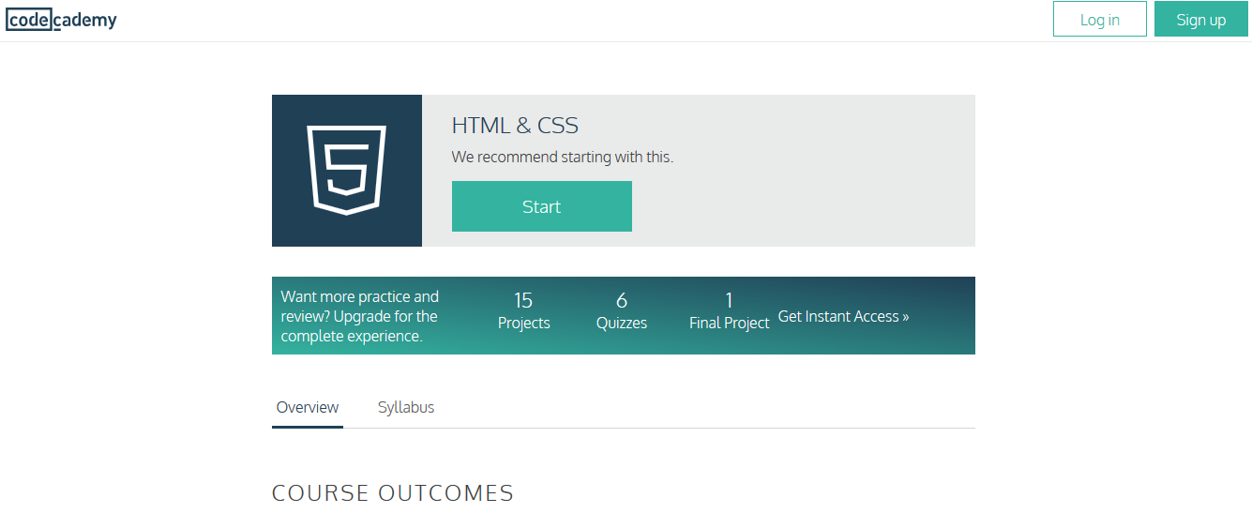
CodeAcademy

Slide 19
1
HTML – 5 (minggu #3, minggu #2 untuk verifikasi codeacademy)
2
CSS Styling - 5
MATERI
PRAKTIKUM
3
CSS Layout - 5
4
Javascript - 5
5
Jquery - 5
6
Project 1 - 20

Slide 20
PRAKTIKUM
7
PHP 1 - 10
8
PHP 2 - 10
9
PHP 3 - 10
10
Project 2 - 20
Nilai Praktikum

Slide 21
Referensi Acuan
A Practical Guide to Information Architecture (Practical Guide Series), 2010, ISBN: 978-0956174062
Programming World Wide Web 6th Edition, 2010, ISBN: 978-0132130813
Head First Series:
HTML & CSS
PHP
Javascript
AJAX

Slide 22
Referensi Online
W3C Web Design & Applications Standards http://www.w3.org/standards/webdesign/
CodeIgniter User Guide http://codeigniter.com/user_guide/

Slide 23


